Slide 1

—自动化工程案例分析—
小组汇报
汇报人： 刘晨阳
汇报案例：四旋翼无人机抗风扰控制

Slide 2
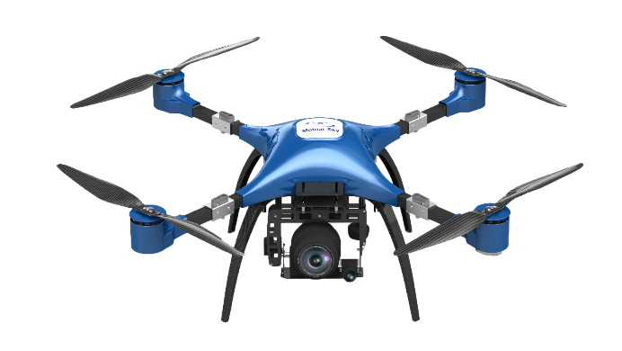
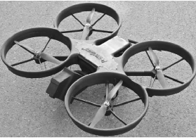
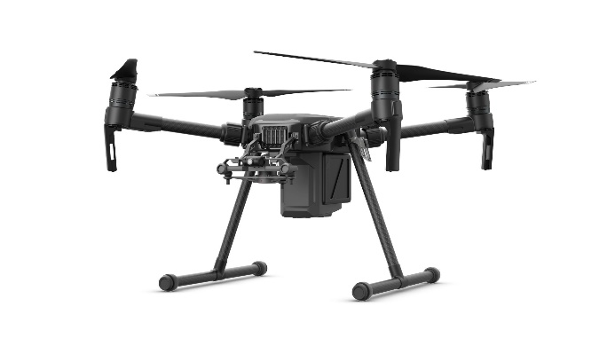
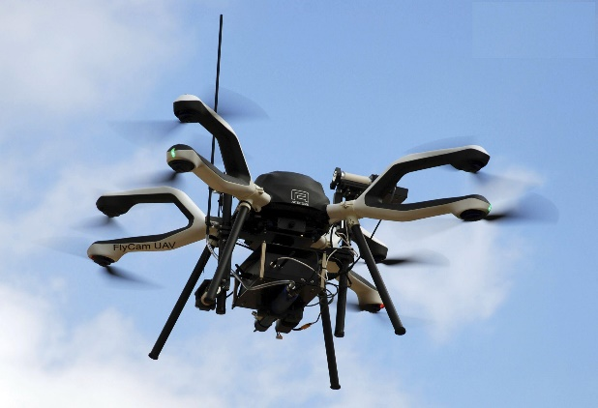
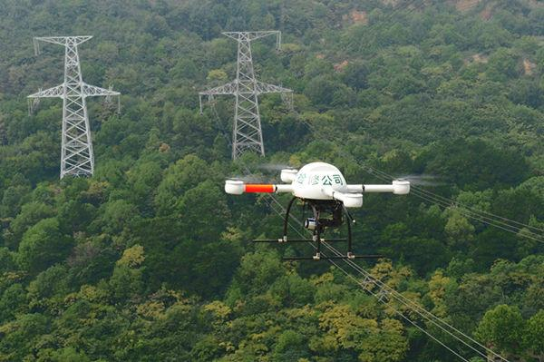
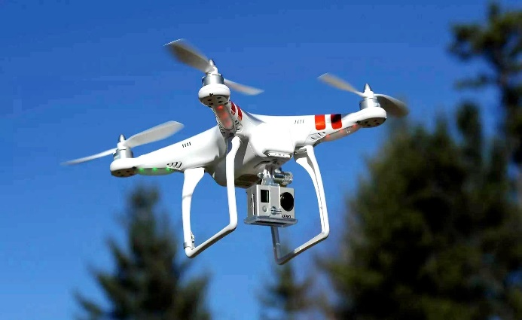
四旋翼无人机抗风扰控制研究背景
应用：巡检、航拍、军事等
优点：成本低、体积小、易操作
缺陷：欠驱动、易受外界干扰
1

Slide 3
如何理解四旋翼抗风扰控制
平衡点：位置的各阶导函数都是0
不稳定：位置稍有偏移，
再无法回到现在的状态
不稳定的平衡点
平衡点：位置的各阶导函数都是0
稳定：位置偏移在一定范围内，
还能回到现在的状态
稳定的平衡点
1

Slide 4
如何理解四旋翼抗风扰控制
稳定无误差
如何改造系统动态
稳定有误差
1

Slide 5
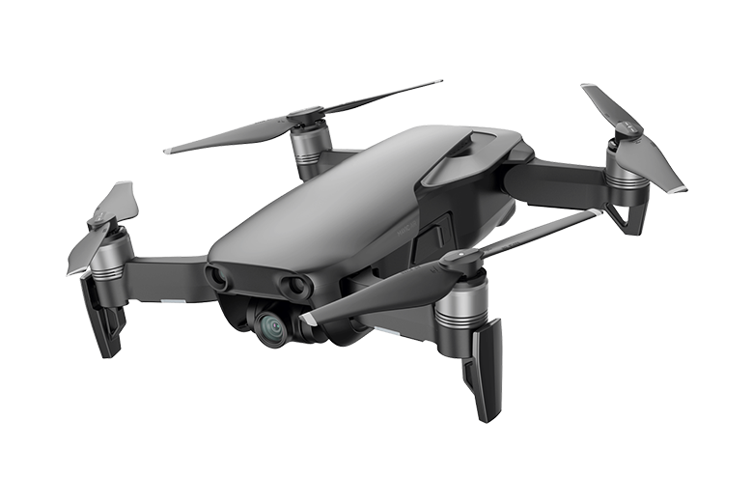
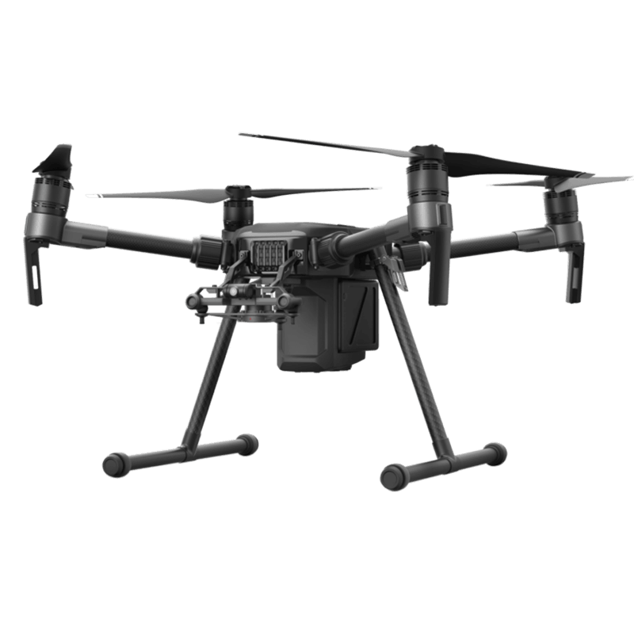
如何理解四旋翼抗风扰控制
姿态前倾->水平向前飞
向上向下飞行
三轴欧拉角
高度
1
四旋翼无人机的姿态和高度控制是其空间位置控制、飞行轨迹控制的基础

Slide 6
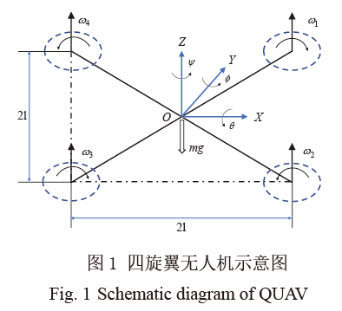
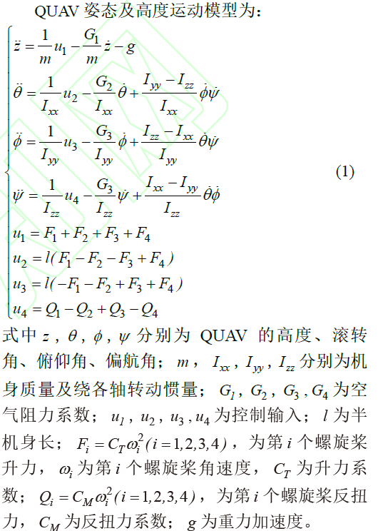
无风扰时四旋翼无人机建模
其实就是对每一个欧拉角和高度，
列写一个牛顿/欧拉方程
1

Slide 7
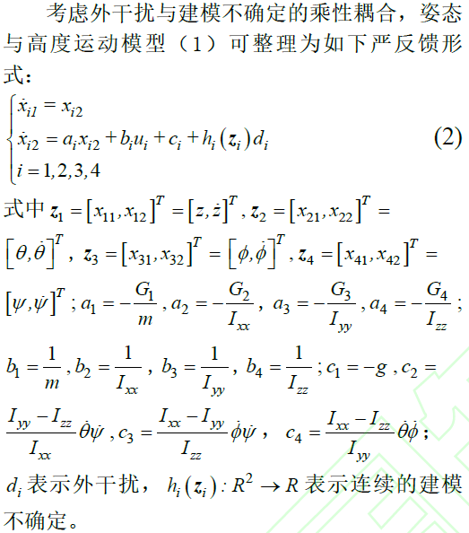
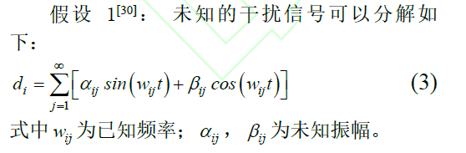
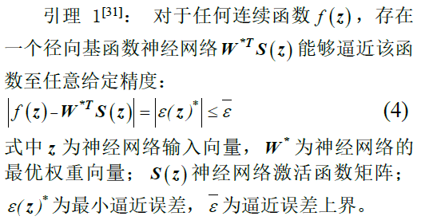
有风扰时四旋翼无人机建模
1

Slide 8
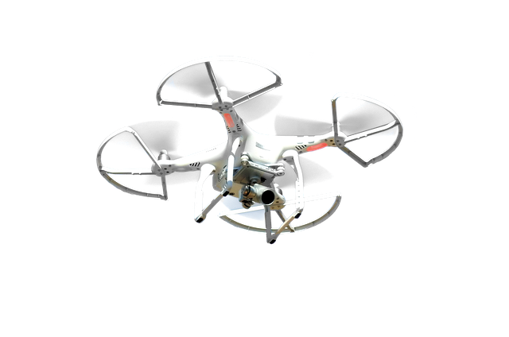
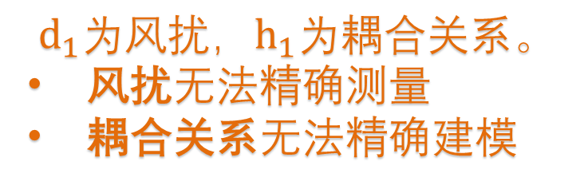
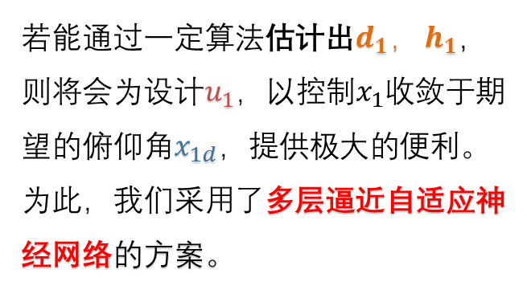
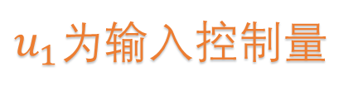
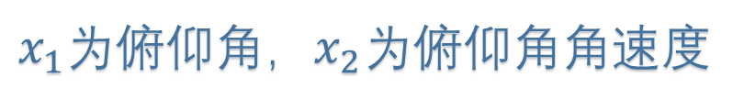
如何处理风干扰和未知建模动态
俯仰角子系统
1
5

Slide 9

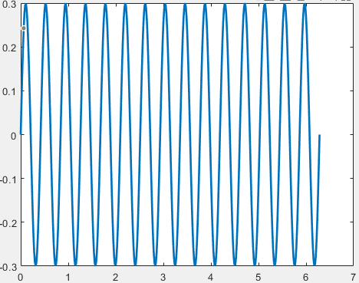
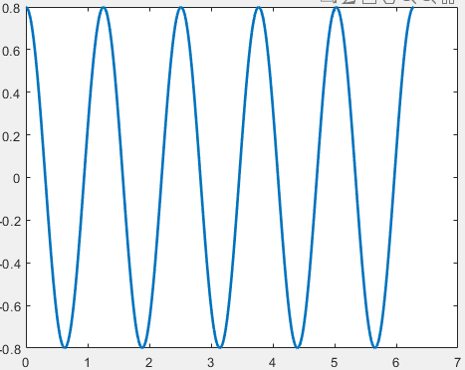
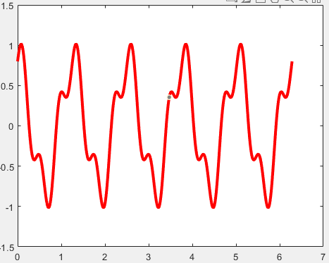
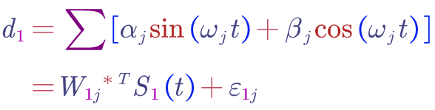




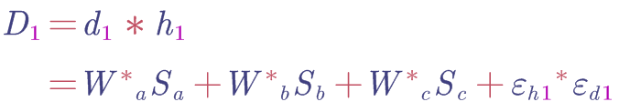
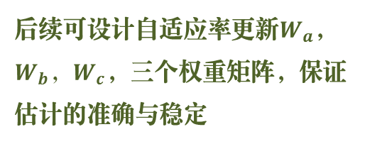
如何处理风干扰和未知建模动态
设两不确定项的乘性耦合为:

Slide 10


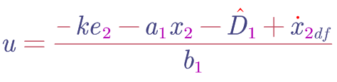

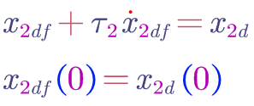

如何设计控制率和自适应率
严反馈形式系统状态方程:
1
定义状态误差，设计虚拟控制率:
2
控制率设计:
4
一阶惯性滤波实现微分运算:
3
2

Slide 11
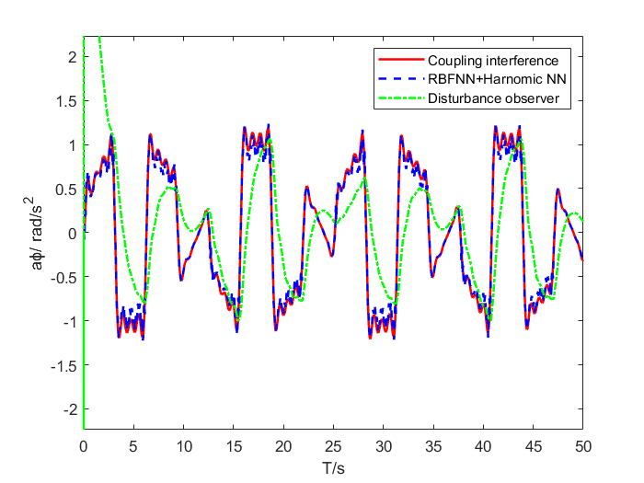
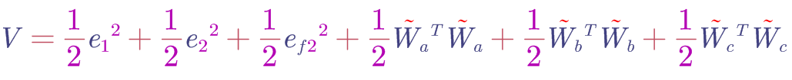
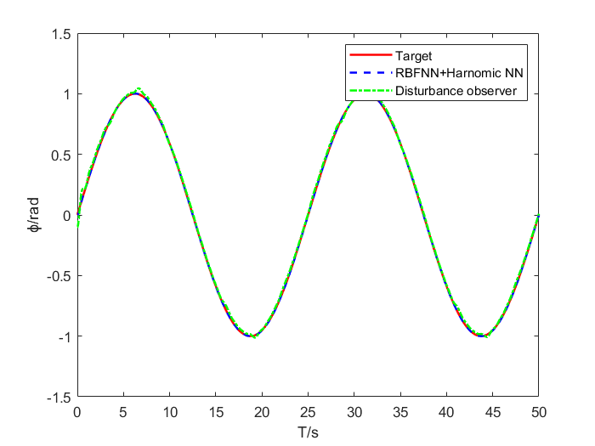
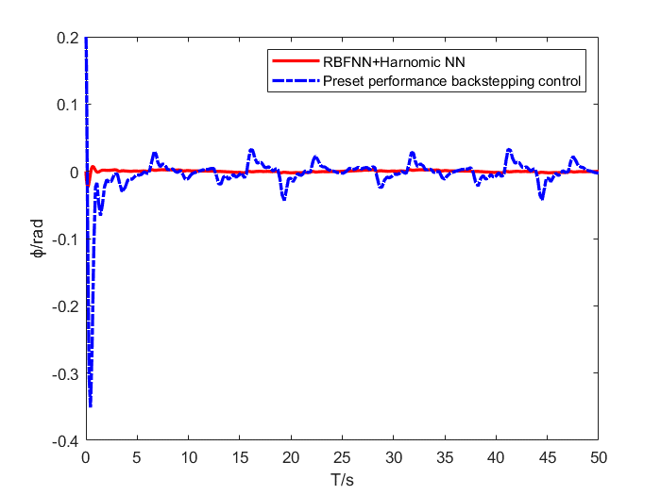
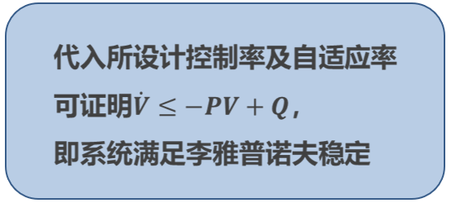
理论、仿真证明算法有效性
干扰估计误差部分
滤波误差部分
干扰估计
状态误差部分
3
跟踪性能
跟踪误差

Slide 12
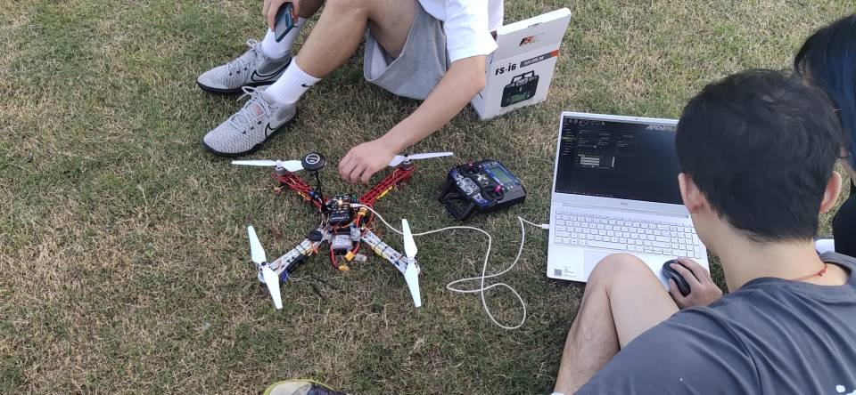
无人机实物
遥控器
GPS
控制站
飞控
电机
电调
动力电池

Slide 13
— THANKS —
恳请老师与同学批评指导
汇报人： 刘晨阳
学校：河海大学

